Slide 1
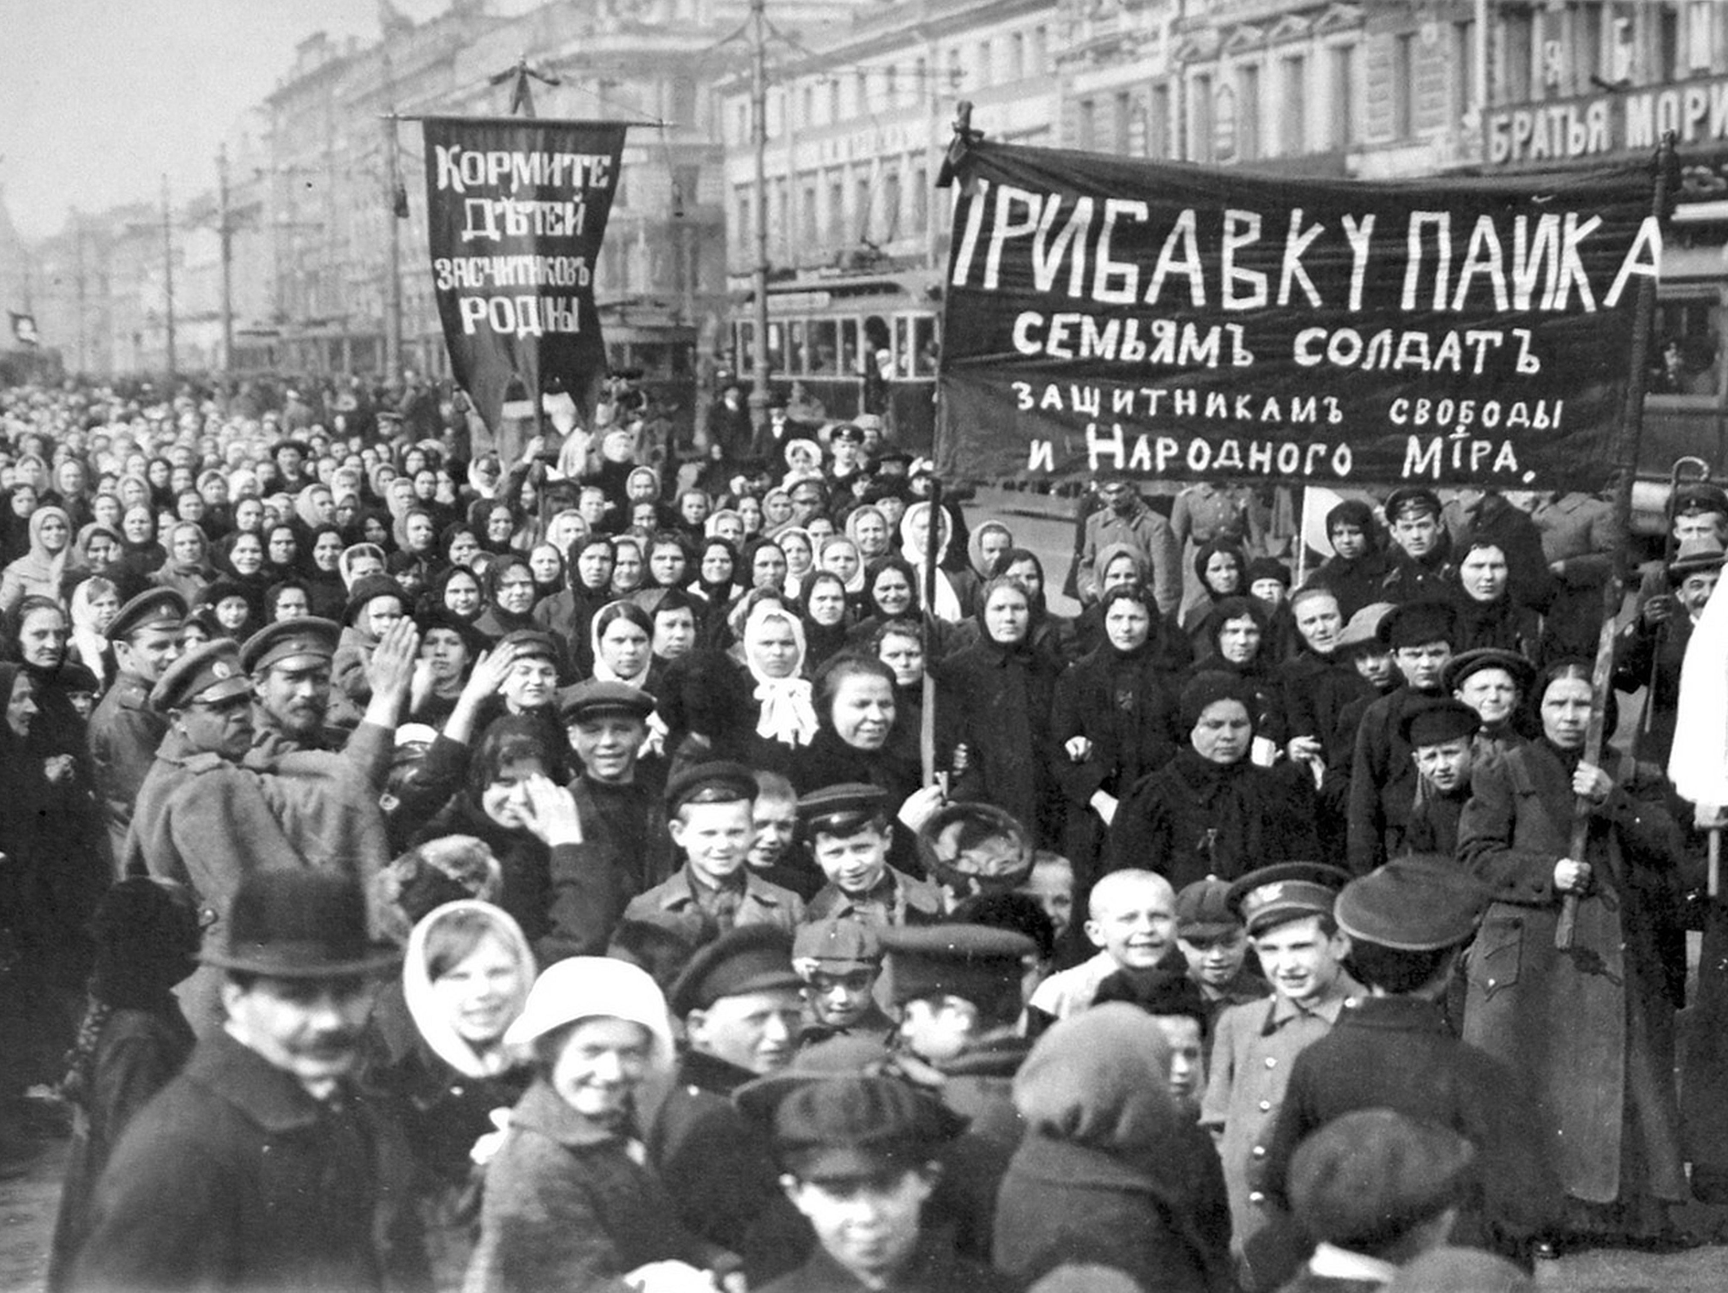
Συγκρουσιακή πολιτική, συλλογική δράση, κοινωνικά κινήματα
Σ. Ι. Σεφεριάδης

Slide 2
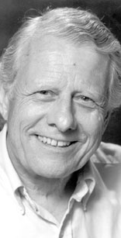
Κινηματικές εκβάσεις
Δι-ιστορικά, η επίδραση των κινημάτων είναι τεράστια…
Ό,τι σήμερα θεωρείται θεσμικά παγιωμένος διακανονισμός έχει τις απώτερες καταβολές του σε συλλογικές δράσεις που στη στιγμή της πρώτης τους εκδήλωσης υπήρξαν «εξωθεσμικά» κινηματικές…

Slide 3
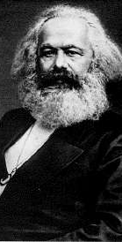
Δυο κίνδυνοι (η βιβλιογραφία επισημαίνει κυρίως τον πρώτο)…
Αποκλειστικά βραχυπρόθεσμη αξιολόγηση (επί τη βάσει διακηρυγμένων κινηματικών στόχων) χωρίς μέριμνα ένθεσης των επιμέρους αποτελεσμάτων σε μια οπτική αιτιώδους αλληλουχίας…
Όμως «καμιά φορά η επανάσταση χρειάζεται το μαστίγιο της αντεπανάστασης…» Κ. Marx
Αποκλειστικά μακροπρόθεσμη αξιολόγηση χωρίς επαρκή αποτίμηση ειδικών αποτελεσμάτων…
Έτσι όμως η έννοια της «ήττας» (ή όπως αλλιώς επιλέξουμε να αποκαλούμε την κάτω του αναμενομένου αποτελεσματικότητα) εξοβελίζεται από το ερευνητικό σύμπαν –με αποτέλεσμα να κανονικοποιείται…

Slide 4
Για τις άδηλες συνέπειες («τίποτα δεν πάει χαμένο…»)
ανάδυση συλλογικών ταυτοτήτων
αλλαγές στο συγκείμενο πολιτισμικό πεδίο (Earl 2004) (και ατομικές οντολογικές αφηγηματικότητες στο μικρο-επίπεδο -McAdam 1999)
αλλαγές στο συσχετισμό δυνάμεων μεταξύ διεκδικητών και αρχών
σχηματισμός διεκδικητικών δικτύων, κ.λπ. (della Porta/Diani 1999).
Marco Giugni

Slide 5
Ατομικές διαδρομές…
Ατομικές διαδρομές των ακτιβιστών…
Εμπειρική αποτύπωση με ασαφή και κάποτε αντικρουόμενα συμπεράσματα
οι βετεράνοι ακτιβιστές αναπολούν τις δράσεις τους θετικά και με νοσταλγία, κάποιοι όμως εκφράζουν βαθιά απογοήτευση
το γεγονός παραμένει ότι, παρά το κατά κανόνα σημαντικό προσωπικό κόστος, ο μεγάλος όγκος αυτών που ενεπλάκησαν σε συλλογικές δράσεις είναι πολίτες με έντονη συνείδηση και εξακολουθητική διάθεση συμμετοχής στα κοινά (Tarrow 1998: 167-68

Slide 6
Το σχήμα Gamson
 |  | (Κρατική) Αποδοχή/πιστοποίηση πολιτικής υπόστασης κινηματικών διεκδικητών
Ικανοποίηση αιτημάτων/πλεονεκτήματα |  | + | -
 | + | Αποδοχή (+/+) | Πρόληψη (-/+)
 | - | Ενσωμάτωση (+/-) | Απόρριψη (-/-)

Slide 7
Προϋποθέσεις αποτελεσματικότητας (και πάλι…)
Συνδυαστικά:
Η δυνατότητα παρεμπόδισης: σχεδόν ποτέ δεν κατακτήθηκαν δικαιώματα χωρίς τη σύντονη άσκηση πίεσης στις ελίτ…
Gamson (1990/1975¹) γενίκευση από΄53 -τυχαία επιλεγμένες διεκδικητικές ομάδες (ΗΠΑ 1800-1945)
Ικανότητα αξιοποίησης ευκαιριών - πολιτική εγρήγορση
Κατάλληλη χρήση εσωτερικών πόρων – ικανότητα πλοήγησης στις αντιξοότητες του πολιτικού περιβάλλοντος.

Slide 8
Προβολικά…
...[Ο] 21^{ος} αιώνας, θα φέρει επιτέλους τα κοινωνικά κινήματα στην κορύφωση της επιδιωκόμενης λαϊκής ενδυνάμωσης σε παγκόσμια κλίμακα; Οι νέες επικοινωνιακές τεχνολογίες όπως η αποστολή μηνυμάτων SMS…θα γίνουν άραγε πόροι για κινηματικούς ακτιβιστές και απλούς ανθρώπους ώστε να μεταστραφούν τα ισοζύγια εις βάρος των καπιταλιστών, των στρατοκρατών και των διεφθαρμένων πολιτικών; Ή, το αντίθετο, μήπως η [πρόσφατη έξαρση] συλλογικών δράσεων...συνιστά την τελευταία αναλαμπή λαϊκής διεκδικητικότητας στο καταθλιπτικά ομοιόμορφο φόντο της παγκοσμιοποίησης;

Slide 9
Η μάστιγα των αναγωγισμών Ι
Το ερεβώδες σενάριο:
Αν πριν την κρίση τα κινήματα χειραφέτησης ήταν «κοινωνιολογικά καταδικασμένα» λόγω της προσδοκώμενης μετα-υλιστικής ευμάρειας, μετά το ξέσπασμά της είναι εξίσου καταδικασμένα λόγω αυτής…

Slide 10
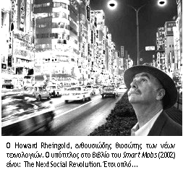
Η μάστιγα των αναγωγισμών ΙΙ
Αναδεικνύοντας τις ανεπάρκειες του ερεβώδους σεναρίου, το ρόδινο υποκύπτει όμως σε τεχνολογικό ντετερμινισμό (της λογικής ότι η ταχύτητα διάδοσης του κινηματικού μηνύματος περίπου εγγυάται την επιτυχία του διεκδικητικού εγχειρήματος)…

Slide 11
Ο διαρκής ρόλος της πολιτικής…
Δεν είναι μόνο το περιβάλλον, είναι και οι ίδιες οι δράσεις και –κυρίως- το πολιτικό τους περιεχόμενο που θα καθορίσουν το μέλλον…
Περιβάλλον
Κινήματα
Κινήματα
Περιβάλλον

Slide 12
…και οι παραινέσεις Tilly
Αποφύγετε τον τεχνολογικό ντετερμινισμό
Όπως συνέβη με αντίστοιχα φαινόμενα και κατά το 19^{ο} και 20^{ο} αι., η επικοινωνιακή επανάσταση του 21^{ου} αι. έχει διττή επίδραση:
μειώνει το κόστος επικοινωνίας και συντονισμού μεταξύ συνδεδεμένων ακτιβιστών (connective action/Bennet-Segerberg) που είναι ήδη συνδεδεμένοι κόμβοι σε υφιστάμενα δίκτυα, αλλά
αποκλείει ακόμα πιο αμετάκλητα όσους δεν έχουν πρόσβαση στα νέα μέσα
Στην αυγή του 21^{ου} αιώνα ο όγκος των συλλογικών δράσεων εξακολουθεί να στηρίζεται σε τοπικές, περιφερειακές και εθνικές οργανωτικές δομές…

Slide 14
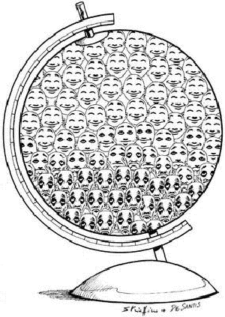

Slide 15
Ας αξιολογήσουμε την απορυθμισμένη αγορά:
Ποτέ άλλοτε οι παγκόσμιες ανισότητες δεν υπήρξαν βαθύτερες
Το 1% του παγκόσμιου πληθυσμού (50 εκ) έχει όσο το 54% (των 2.7 δις φτωχότερων)
τα εισοδήματα των πλουσίων αυξάνονται, ενώ του 50% των φτωχότερων μειώνονται
800 εκ. (στο Νότο) υποσιτίζονται ► ελονοσία, φυματίωση, προσδόκιμο <45...
Υπάρχουν πάνω από 20 εκ. σκλάβοι!
Διευρυνόμενες νησίδες εξαθλίωσης και στον αναπτυγμένο κόσμο (κυρίως ΗΠΑ —με κεντρικό ρόλο στο σωφρονιστικό σύστημα! ► >10% ζουν υπό περιορισμό (28 εκ —8 φορές μεγαλύτερος απ’ ό,τι το 1970)

Slide 16
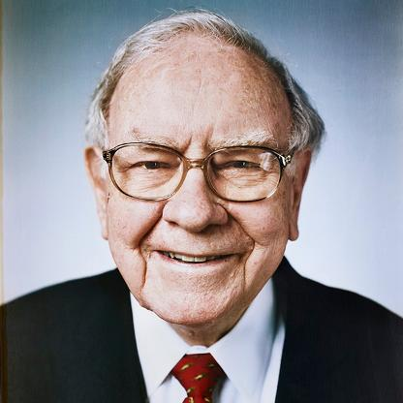
Στοιχεία 2016
8 άνθρωποι κατέχουν περιουσία ίση με το φτωχότερο 50% του πλανήτη (3,6 δισεκατομμύρια άνθρωποι)! (Oxfam – Credit Suisse, Forbes)
το 2010 ο αριθμός ήταν 43 άτομα…
Warren Buffett (βετεράνος επενδυτής και ένας εκ των 8):
«Υπάρχει ταξικός πόλεμος, εντάξει, αλλά είναι η δικιά μου τάξη, η τάξη των πλούσιων που τον διεξάγει, και τον κερδίζουμε»

Slide 17
Ευρωπαϊκή Ένωση 2018
118 εκ. (25% του συνολικού πληθυσμού), και πολλά εκ. παιδιά ζουν στα όρια της φτώχειας…
όταν το 5% των πλουσιότερων κατέχει το 40% του ιδιωτικού πλούτου.
Notes:
ΕΕ: αντί για ‘κεκτημένο’ Συνθήκη Λισαβόνας κωδικοποιεί ν/φ…
Ακροδεξιά, ν/ναζισμός!!

Slide 18
No way out (TINA)? No way!
Tο σύστημα είναι τόσο ατελέσφορο που καταντά να είναι εγγενώς ασταθές
τεράστιες ανισότητες (ταξικές κυρίως), και
το περιβαλλοντικό πρόβλημα
Η καπιταλιστική παγκοσμιοποίηση ασφαλώς και δεν είναι το τέλος της ιστορίας

Slide 19
Η παγκοσμιοποίηση συνεπάγεται 3 εξαιρετικά ΘΕΤΙΚΕΣ διαδικασίες:
την ηλεκτρονική επικοινωνιακή επανάσταση
την ανάδυση ενός διεθνικού κοινωνικού χώρου
την εμφάνιση νέων μορφών ταυτοτήτων που, καθώς τέμνουν τα εθνικά όρια, υπενθυμίζουν την οικουμενικότητα των ανθρώπινων δικαιωμάτων

Slide 20
Η προκληση μιασ ευρωστησ διεπιστημονικοτητας
Ανάγκη υπέρβασης τεχνιτών ορίων (και περιορισμών). Για να κατανοήσουμε τόσο την «κρίση» όσο και τις αντιδράσεις/αντιστάσεις που προκλήθηκαν, απαιτείται
να διευρύνουμε τις ερευνητικές μας εστίες –πολιτική επιστήμη, κοινωνιολογία, οικονομικά …
Να (ξανα-) γίνουμε ιστορικά συγκεκριμένοι…
Να αναδείξουμε την επιχειρησιακή –πραξιακή διάσταση των κοινωνικών επιστημών: η πρόκληση του να λέμε ευφυή και χρήσιμα πράγματα για καθημερινά προβλήματα…

Slide 21
Ο κινδυνοσ της γνωστικησ παλινδρομησησ
Αδυναμία ανάλυσης τους ακριβούς χαρακτήρα και των μηχανισμών της κρίσης
Κανονικοποίηση (η κρίση ως φυσικό φαινόμενο, συνδυαστικά με τη λογική TINA)
Το ευκταίο της εξισορρόπησης στο πλαίσιο της λογικής TINA
Συλλογική δράση και κοινωνικά κινήματα: μια «λαϊκιστική» παθολογία (παλινδρόμηση στη Συλλογική Συμπεριφορα)

Slide 22
ΔΙΕΘΝΕΙΣ ΔΙΑΣΤΑΣΕΙΣ (η μεγαλη εικονα)…
Η καταστροφική κρίση χρέους της Ελλάδας αποτελεί έκφανση παγκόσμιων-συστημικών αδιεξόδων…
Χρειάζεται να
Ξεπεράσουμε την οπτική της εθνικής ομφαλοσκόπησης
Να σκεφτούμε ταυτόχρονα για
την περίοδο που διανύουμε (την «ύστερη παγκοσμιοποίηση» και τα χαρακτηριστικά της)…
τη φύση της μετα-δημοκρατίας (Crouch 2004) και του προβλήματος της δημοκρατικής συρρίκνωσης (Mair 2013)
μελλοντικές προοπτικές…

Slide 23
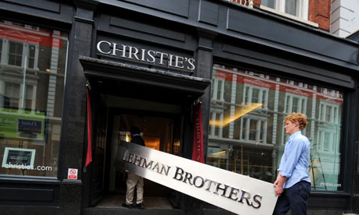
ΤΟ ΣΗΜΕΙΟ ΕΚΚΙΝΗΣΗΣ: η κριση των ενυποθηκων δανειων στις ηπα 2007-08…
Μαζικές κατασχέσεις στις ΗΠΑ
Πτώχευση κολοσσιαίων επενδυτικών τραπεζών
Κατάρρευση της Lehman Brothers

Slide 24
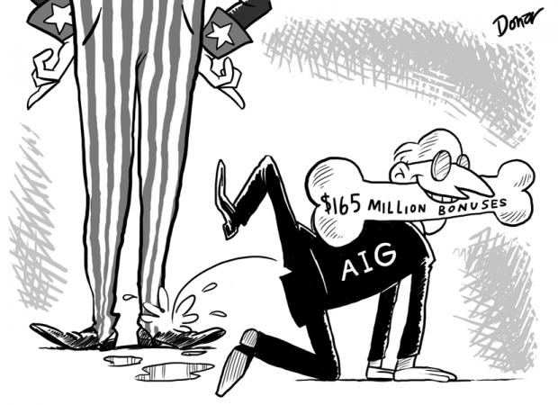
Επιχειρησεισ διασωσησ…
Too big to fail…

Slide 26
Γιατι δανειζαν τοσο ανευθυνα;

Slide 27
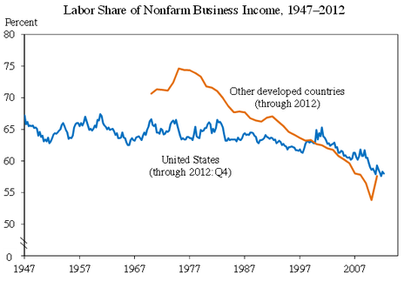
Η συρρίκνωση του μεριδίου εργασίας ως ποσοστό του παγκόσμιου ΑΕΠ…

Slide 28
Η καπιταλιστικη απαντηση
Δημοσιονομική κρίση του κράτους (O’Connor)
Αδιέξοδα του «ενθυλακωμένου φιλελευθερισμού» [‘embedded liberalism’] (Ruggie 1982)
«Αντιφάσεις του Κράτους Πρόνοιας» (Offe 1985)

Slide 29
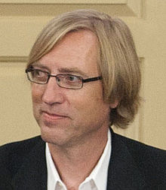
Νεοφιλελευθερη περιστολη
Μείωση μισθών
Ελαστικοποίηση της αγοράς εργασίας
Αποκαθήλωση του Κράτους Πρόνοιας (1994)
Παγκοσμιοποίηση και πολιτικοί βοηθητικοί παράγοντες:
Κατάρρευση κρατικού «σοσιαλισμού»
Παγκοσμιοποίηση: διεθνής κινητικότητα του κεφαλαίου, σε μια περίοδο που, λόγω της επανάκαμψης Ανατολικής Ευρώπης και Κίνας στο παγκόσμιο σύστημα έχουμε τετραπλασιασμό του εργατικού δυναμικού…
Ιδεολογική υποχώρηση Σοσιαλδημοκρατίας, Ευρωκομμουνισμού και συνδικάτων..
Paul Pierson

Slide 30
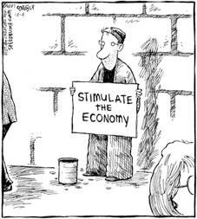
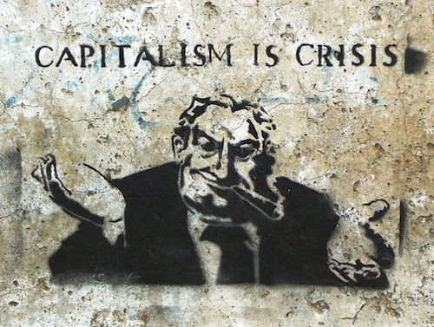
Συνεπειεσ…
Οικονομική δυσπραγία για τα λαϊκά στρώματα (ασφαλώς)
Συρρικνούμενες αγορές (και προβληματική πραγμάτωση του οφέλους της εκμεταλλευτικής σχέσης valorization of capital)

Slide 31
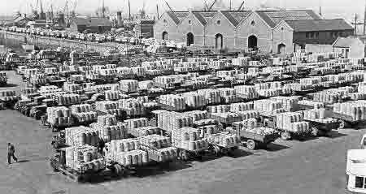
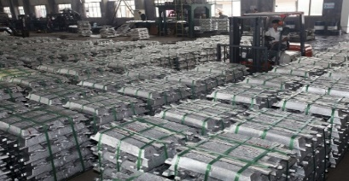
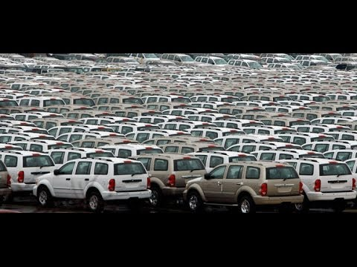
Προβληματικη αξιοποιηση [Verwertung] του κεφαλαιου…
Κατάσταση πραγμάτων όπου, εξαιτίας του γεγονότος ότι ένας πληθυσμός (ως καταναλωτές) αδυνατεί να αγοράσει ό,τι παράγει (ως παραγωγός) [συρρίκνωση του μεριδίου εργασίας… ]
…οι καπιταλιστές αδυνατούν να ιδιοποιηθούν (να αξιοποιήσουν) την υπεραξία που δημιουργείται στην παραγωγική διαδικασία. Ως αποτέλεσμα, δημιουργείται το φαινόμενο της υπερπαραγωγής.

Slide 32
χρηματιστικοποηση…
Ο ρόλος των χρηματοπιστωτικών ιδρυμάτων αναβαθμίζεται, και ξεκινά ο «ανεύθυνος δανεισμός» με στόχο την κάλυψη του χάσματος το χάσματος μεταξύ
Αυτού που τα λαϊκά στρώματα κερδίζουν (και είναι σε θέση να καταναλώσουν)
-
Την κατανάλωση που απαιτείται ώστε η επένδυση να είναι επικερδής (και να μπορεί να γίνεται απρόσκοπτα η αξιοποίηση του κεφαλαίου)

Slide 33
Χρηματιστικοποιηση εργατικου εισοδηματοσ
Με δεδομένη τη συρρίκνωση του μεριδίου της εργασίας, ολοένα και περισσότεροι πρέπει να δανείζονται ώστε να συνεχίσουν να έχουν πρόσβαση σε βασικά αγαθά όπως κατοικία, ασφάλιση, παιδεία, υγεία, μεταφορές, κτλ.
Η κατανάλωση διαμεσολαβείται από το χρηματοπιστωτικό σύστημα
Στις ΗΠΑ, λ.χ., το «μέσο χρέος ανά νοικοκυριό» ανέβηκε από $40,000 το 1980, σε $130,000 το 2007 … (Harvey 2010: 17)

Slide 34
Δεν προκειται βεβαια για φιλανθρωπια…

Slide 35
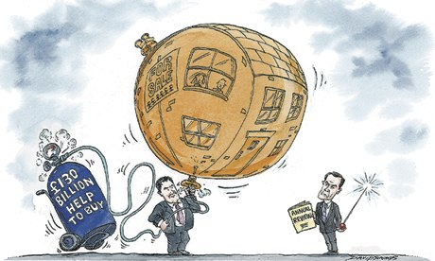
Βραχυπροθεσμα λειτουργικη πρακτικη (καθωσ αναθερμαινει τη ζητηση)…
…εντουτοισ μια «φουσκα»
Επιδιώκοντας βραχυπρόθεσμες κερδοφορίες, οι τράπεζες αδιαφορούν για τη μείζονα προϋπόθεση της Banks progressively become blind to the seminal requirement of πιστοληπτικής ικανότητας/φερεγγυότητας (πληθυσμοί ανίκανοι να καταναλώσουν με βάση τα εισοδήματά τους είναι πιθανό να μη μπορούν να αποπληρώσουν και τα δάνειά τους..)

Slide 36
Πωσ σχετιζονται όλα αυτά με την κριση των pigs?
Ο μηχανισμός που, σε πρώτο χρόνο, προκάλεσε την κρίση των ενυπόθηκων δανείων στις ΗΠΑ ήταν ενδεικτικός ενός πολύ ευρύτερου φαινομένου που μελετητές όπως ο Harvey εννοιολόγησαν ως «Ιστορική Διαταραχή»…
Δάνεια δίνονταν όχι μόνο φτωχά νοικοκυριά, αλλά και σε πιστοληπτικά αφερέγγυες, μη ανταγωνιστικές οικονομίες (όπως η ελληνική)...

Slide 37
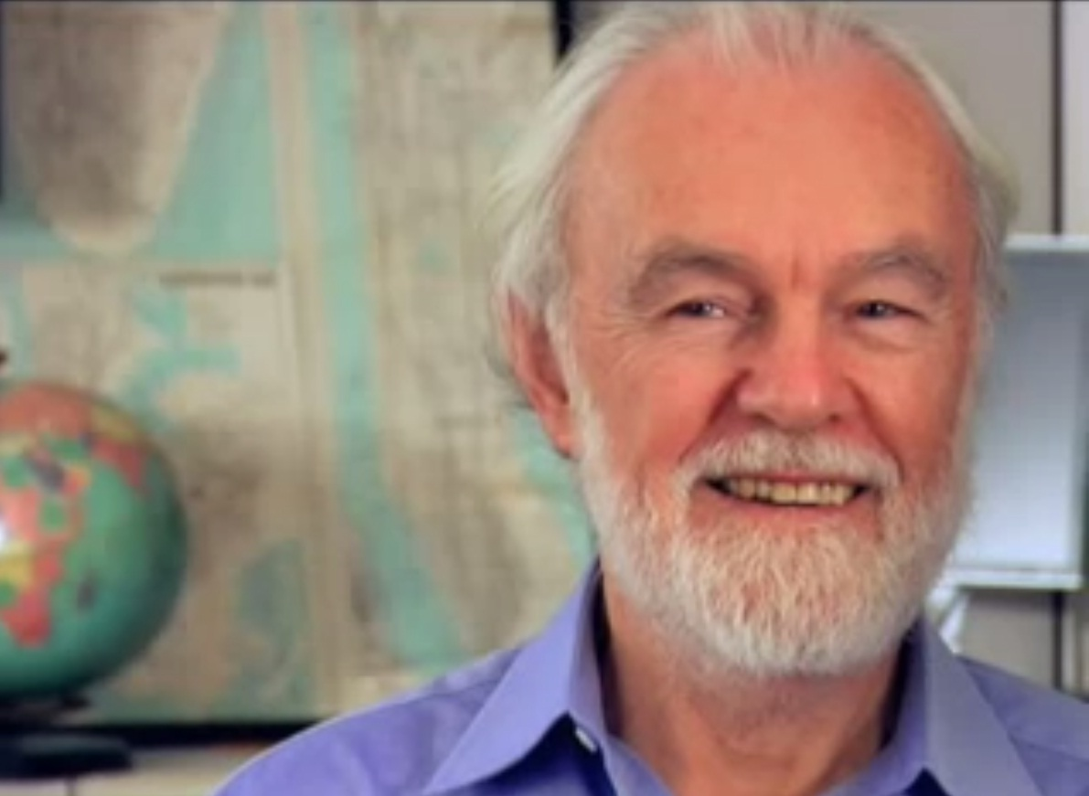
«ιστορικη διαταραχη»…
Δάνεια σε περιφερειακές χώρες έδιναν την ευκαιρία στις τοπικές ελίτ να καυχώνται για οικονομικά επιτεύγματα που δεν είχαν, [π.χ. Ολυμπιακοί του 2004] διατηρώντας επίσης αγορές για τις εξαγωγές των κεντρικών χωρών –
Αυτό ήταν βραχυπρόθεσμα λειτουργικό για την παγκόσμια οικονομία: παρατείνοντας την ανάπτυξη και δίνοντας την εσφαλμένη εντύπωση ενός αέναα ευμενούς οικονομικού κύκλου
Και πάλι όμως, επρόκειτο για «φούσκα» που έμελλε να σκάσει…

Slide 38
…περισσοτερεσ «διασωσεισ»
Κυβερνήσεις ανά τον κόσμο δαπανούν πάνω από $20 τρις για να σώσουν τράπεζες και επιχειρήσεις…
Στην Ελλάδα, €108 δις (45% του ΑΕΠ)…
Όχι ασφαλώς Κεϋνσιανισμός…

Slide 39
κρατικο-πιστωτικο πλεγμα…
…Ο όρος «εθνικό πρόγραμμα διάσωσης» είναι απολύτως ανακριβής. Είναι αντίθετα οι φορολογούμενοι που καλούνται να διασώσουν τις τράπεζες και την καπιταλιστική τάξη, και να απορροφήσουν τις παρεκβάσεις και τα χρέη τους που είναι όμως αποκλειστικά δικά τους. Τα χρήματα πηγαίνουν στις τράπεζες, και οι τράπεζες δεν τα χρησιμοποιούν παρά για να ενισχύσουν την κυριαρχία τους… (Harvey 2010: 30-31)

Slide 40
Υφεσιακο σπιραλ…
Γενικευμένη φτώχεια και ανεργία (25 εκ. στην ΕΕ -18,4 στην Ευρωζώνη)
Στα τέλη του 2010 μεταξύ $21 και $32 τρις αποθησαυρίζονται σε φορολογικούς παραδείσους.

Slide 41
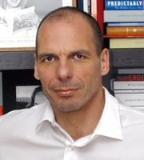
οι κυρίαρχοι καπιταλιστικοί θεσμοί (ΕΕ, ΕΚΤ και ΔΝΤ) και οι κυβερνήσεις των περιφερειακών κρατών επέλεξαν να αντιμετωπίσουν την κρίση μεταφέροντας τις ζημιές των γερμανικών τραπεζών «από τα λογιστικά τους βιβλία στους ώμους του µέσου ευρωπαίου φορολογούµενου». ►Κι αυτό γιατί «µπορεί τα Μνηµονιακά δάνεια να παρουσιάστηκαν ως Ευρωπαϊκή-Αλληλεγγύη-Εν-Δράσει αλλά, στην ουσία, δεν είναι παρά µια κυνική προσπάθεια να παραπλανηθούν τα κοινοβούλια της Ευρώπης, Βόρειας και Νότιας, ώστε να διατηρήσουν οι πτωχευµένοι τραπεζίτες τον έλεγχο των τραπεζών εις βάρος τόσο της οικονομίας όσο και των ίδιων των... τραπεζών»

Slide 42
Εκρηκτική ανεργία (η υψηλότερη στην Ευρώπη)
Καταβαράθρωση βιοτικού επιπέδου
Εκατοντάδες αυτοκτονίες…
Υποδειγματική περίπτωση του δόγματος του σοκ

Slide 43
Αποτελεσματα;
2008–2013: Μείωση ΑΕΠ κατά 21%
Ανεργία: 1,5 εκατομμύριο (27.8%)
Κατώτατος μισθός: κάτω από € 500 –με τους μισθωτούς να έχουν απωλέσει πάνω από € 49 δις σε εισοδήματα (ή 22% του ΑΕΠ)
23.1% του πληθυσμού κάτω από το όριο της φτώχειας;
Συντριπτικοί κεφαλικοί φόροι …

Slide 44
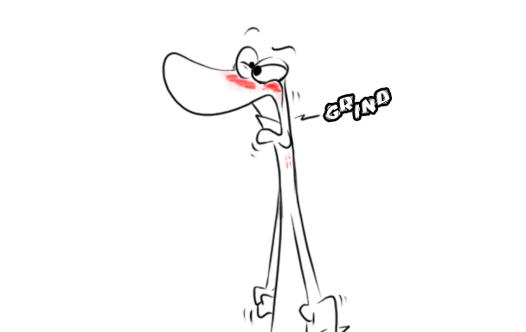
Το χρεοσ αυξανει …
Χρέος | 2009 (πριν την Τρόικα) | 2018
% του ΑΕΠ | 129.7 | 179,8
€ Δις | 299,7 | 343,7

Slide 45
Tina in practice: Good old capitalism…
Μαζική καταστροφή παραγωγικού δυναμικού..
Συρρίκνωση κοινωνικών και πολιτικών δικαιωμάτων…
Όμως εντός του καπιταλισμού, πράγματι δεν υπάρχει εναλλακτική…

Slide 46
Συγκρουσιακη πολιτικη

Slide 47
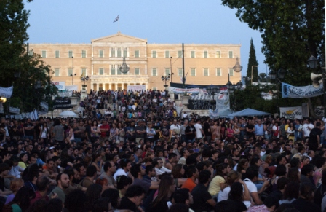
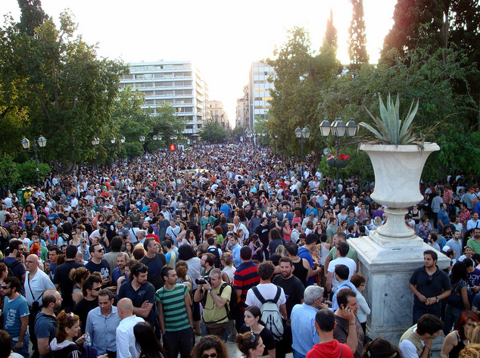
ΜΑΧΗΤΙΚΗ ΔΙΑΜΑΡΤΥΡΙΑ…
Πάνω από 26 μαχητικές γενικές απεργίες
Έκρηξη συγκρουσιακών κινημάτων (π.χ. Κερατέα)
Δίμηνη κινητοποίηση των πλατειών και λαϊκές συνελεύσεις («Αγανακτισμένοι»)

Slide 48
Το 2014…
Καθώς η κρίση βαθαίνει (στην Ελλάδα αλλά και διεθνώς) το μέλλον –προφανώς αδύνατον να προβλεφθεί– θα εξαρτηθεί από παράγοντες κατεξοχήν πολιτικούς.
[Καθώς ο] ΣΥΡΙΖΑ αναμένεται να κερδίσει τις προσεχείς εκλογές…η πρόκληση συνίσταται στην εκπόνηση μιας ριζοσπαστικής εναλλακτικής που, εξ ανάγκης, θα βρεθεί σε ρήξη με τις κυρίαρχες κοινωνικοοικονομικές αντιλήψεις και προφανώς θα δημιουργήσει απρόβλεπτες δυναμικές στην Ευρώπη και διεθνώς. Θα συμβεί κάτι τέτοιο; Παρατηρώντας την όλη λειτουργία και τις κομβικές πολιτικές επιλογές του ΣΥΡΙΖΑ ως βασικού κόμματος της αντιπολίτευσης, δεν είναι καθόλου σίγουρο…

